Slide 1
Bouw van stoffen

Slide 2
Zuivere stof
Onzuivere stof
Één soort moleculen
Minstens twee verschillende soorten moleculen

Slide 3
Krachten op moleculen
Vanderwaalskrachten
Aantrekkingskrachten tussen de moleculen onderling die er voor zorgen dat de moleculen dicht bij elkaar gaan zitten
Bewegingskrachten
Dit zijn krachten die afhankelijk zijn van de temperatuur van een stof en die ervoor zorgen dat de moleculen ruimte om zich heen willen hebben en dus de moleculen uit elkaar drijven

Slide 4
faseovergangen

Slide 5
molecuulrooster
Vaste stof
Vloeibare stof
gas
Hoge vanderwaalskrachten
Lage bewegingskrachten
Lagere vanderwaalskrachten
Hogere bewegingskrachten
Zeer lage vanderwaalskrachten
Hoge bewegingskrachten

Slide 6
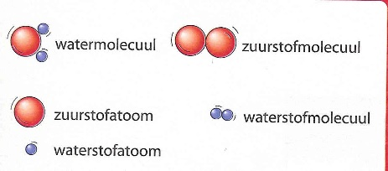
Moleculen
Atomen
Niet te splitsen, niet te vernietigen en niet te veranderen
Elk atoom heeft een symbool
Ontleedbare stof
Bestaat uit meerdere soorten atomen
Niet-ontleedbare stof
- Bestaat uit een soort atoom

Slide 7
Reactievergelijking
Bij een reactie:
Verdwijnen moleculen van beginstoffen
Atomen blijven behouden
Reactieproducten
Hergroeperen van atomen in nieuwe moleculen
Bijvoorbeeld:
Waterstof + zuurstof → Water
Waterstofmoleculen + zuurstofmoleculen → watermoleculen
Waterstof atomen + zuurstof atomen → waterstof atomen + zuurstof atomen

